Slide 1
Тема «Продукты питания»
Выполнила: Сулейменова Арман Саулебаевна

Slide 2
Цель занятия:
Уточнять знания детей по теме «Продукты питания»
Развивать память, воображение, мыслительные операции посредством игры «4 лишний»;
Развивать умение детей дифференцировать овощи и фрукты;
Развивать связную речь детей.

Slide 3
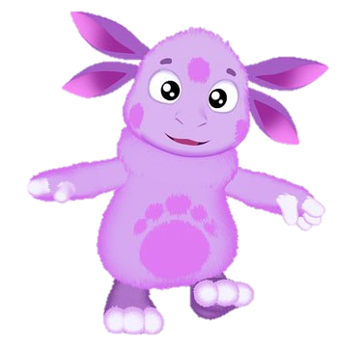

Slide 4
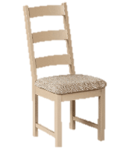
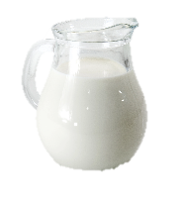
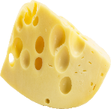
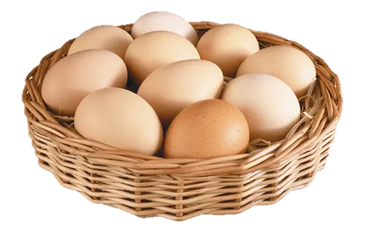

Slide 5
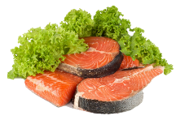
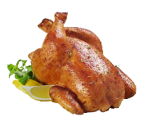
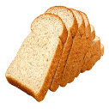

Slide 6
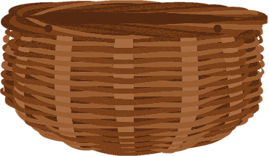
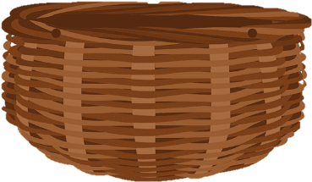

Slide 7
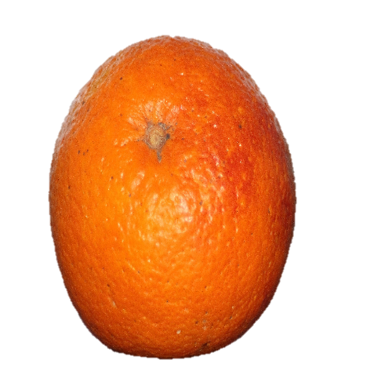

Slide 8
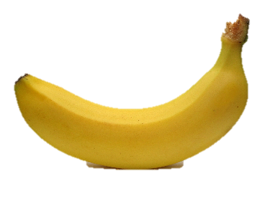

Slide 9
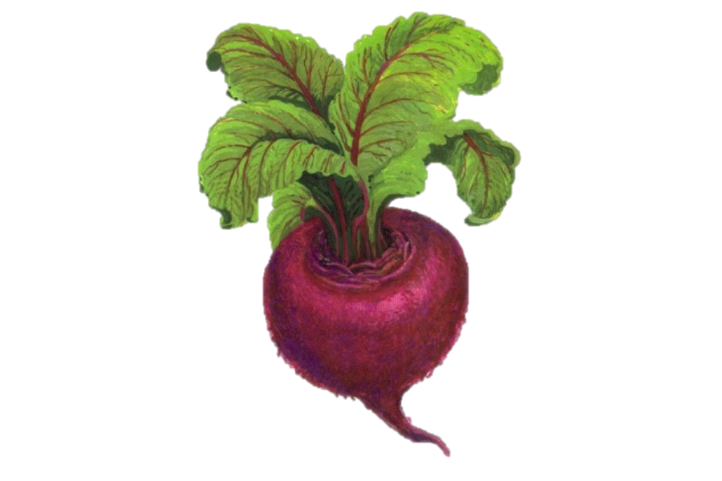

Slide 10
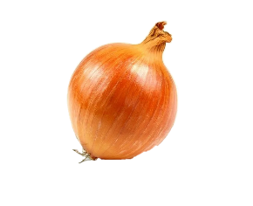
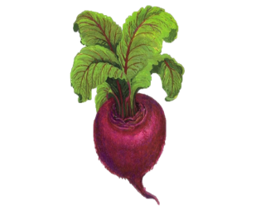
Сидит дед во сто шуб одет, кто его раздевает, тот слезы проливает.

Slide 11
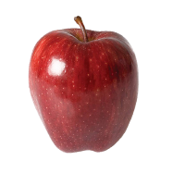
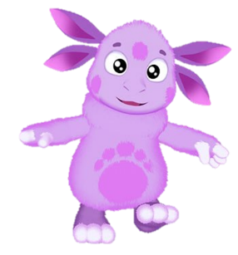
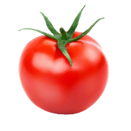
Круглое, румяное я расту на ветке; любят меня взрослые и маленькие детки.

Slide 12
Ты молодец! До новых встреч!

